Slide 1
ЗВЕРИ И ПТИЦЫ
ЕВГЕНИЯ И НИКИТЫ
ЧАРУШИНЫХ
Коллективная творческая работа
«Зарисовки юных анималистов»
Выполнили учащиеся художественного отделения
МБУДО «ДШИ им. Е.М. Беляева» города Клинцы Брянской области
Руководитель Ермолаева Галина Ивановна

Slide 2
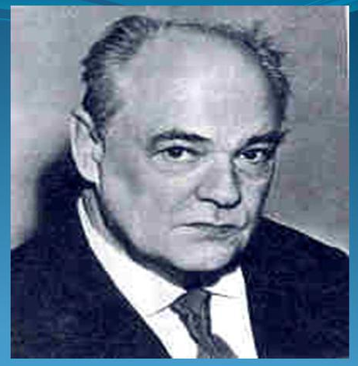
Евгений Иванович Чарушин
Детский писатель,
художник –анималист
Евгений Иванович Чарушин родился
29 октября (11 ноября) 1901 года в Вятке,
в семье главного губернского
архитектора Ивана Аполлоновича
Чарушина.

Slide 3
Годы учёбы Евгения Чарушина
С детства рисовал, обучаемый отцом. С этого же времени на протяжении всей жизни был дружен с родившимся в Вятке художником Ю. А. Васнецовым.
В 1918 году закончил среднюю школу и был призван в Красную Армию. Работал помощником декоратора в культпросвете Политотдела штаба Красной Армии Восточного фронта.
В 1922 году по окончании службы, пришедшейся на гражданскую войну, вернулся в Вятку. Учился в декоративных мастерских Вятского губвоенкомата.
Осенью 1922 года переехал в Петроград, поступил на живописный факультет в Петербургской Академии художеств (ВХУТЕИН), где занимался пять лет, у педагогов А. Е. Карева, А. И. Савинова.
В 1922—1927 годах посещал Мастерскую пространственного реализма М. В. Матюшина, формально не будучи его студентом.
В 1927 году закончил ВХУТЕИН.

Slide 4
Художник - иллюстратор
С 1927 года начал работу в Детском отделе Госиздата, художественным редактором которого был В. В. Лебедев, ставивший перед собой задачу создания принципиально новой детской книги, высокохудожественной и познавательной. Лебедев принял Чарушина, и помог ему сформировать его личный стиль, связанный прежде всего с изображениями животных. Первой книгой, иллюстрированной Чарушиным Евгением Ивановичем, был рассказ В. В. Бианки «Мурзук»; Чарушин испытал сильное влияние В. В. Лебедева.

Slide 5
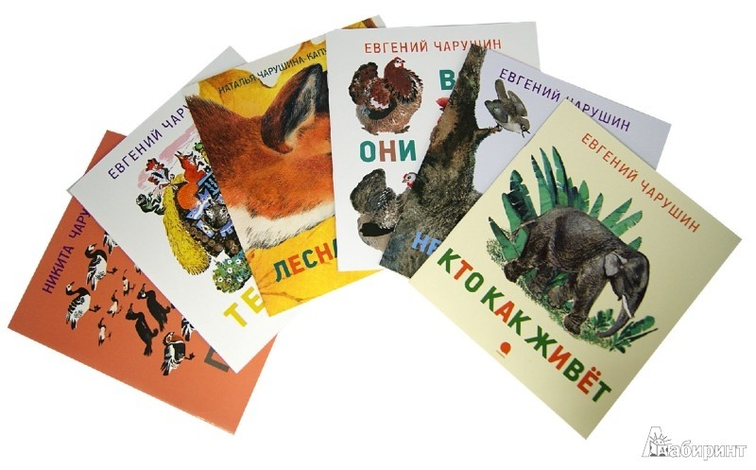
Художник - иллюстратор
Иллюстрировал собственные книги («Волчишко и другие», 1931; «Никитка и его друзья» (главный герой — сын автора, Н. Е. Чарушин), 1938[2]; «Про Томку», 1957) и произведения других авторов («Детки в клетке» С. Я. Маршака, изд. в 1935) для детей младшего возраста познавательные цели органически сочетаются с задачами воспитания этического сознания и любви к природе (этими же чертами отмечена и проза самого Чарушина).

Slide 6
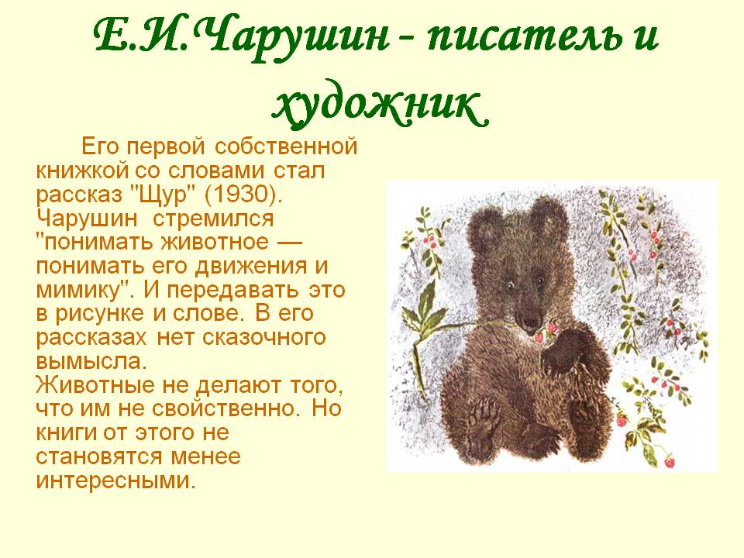
Животные Евгения Чарушина

Slide 7
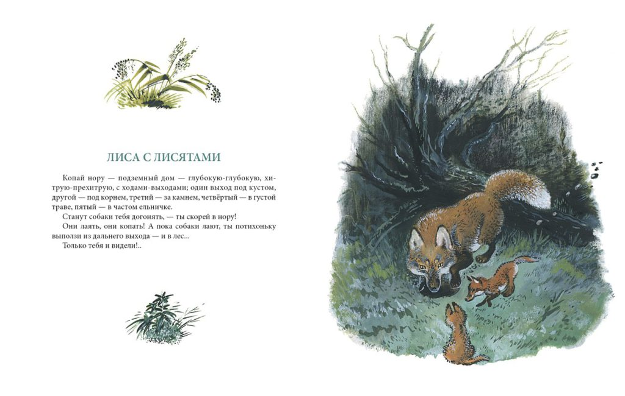
Большие и маленькие
Уникальные иллюстрации Евгения Ивановича Чарушина помогают создать в детском сознании неповторимые образы самых разнообразных животных.

Slide 8
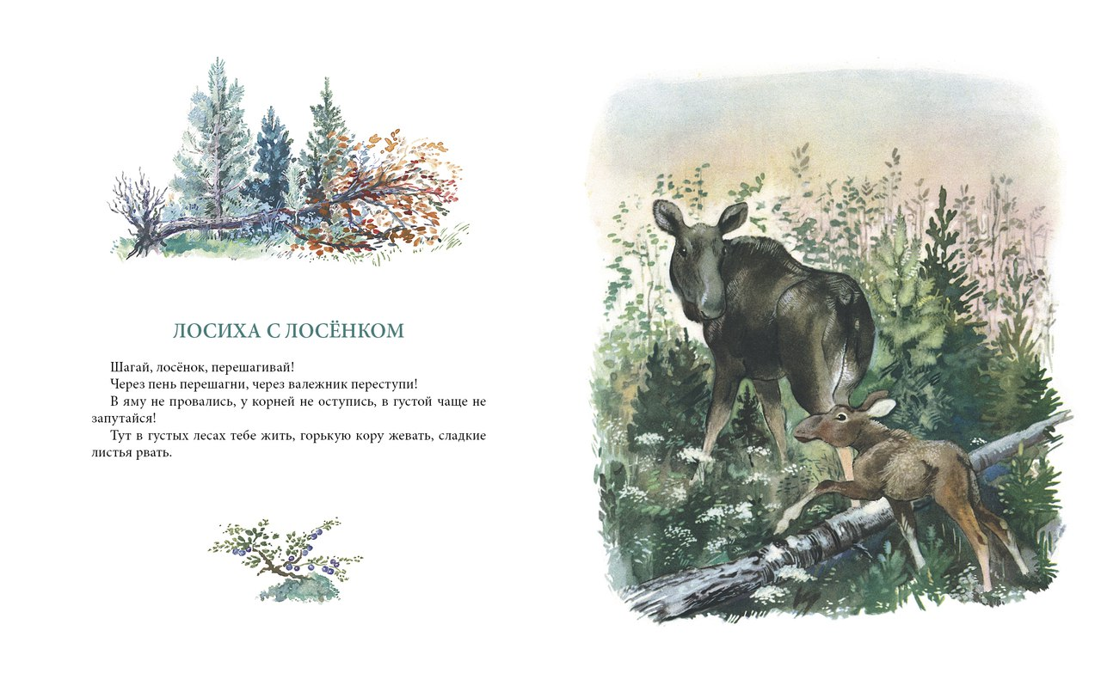
Большие и маленькие
В своих иллюстрациях художник
мастерски изображает зверей.
Обратите внимание на то, как
грамотно переданы пропорции
взрослых и маленьких животных.
Обитателей леса окружают
прекрасные пейзажные
мотивы, дающие полноценное
представление об окружающей
природе.

Slide 9
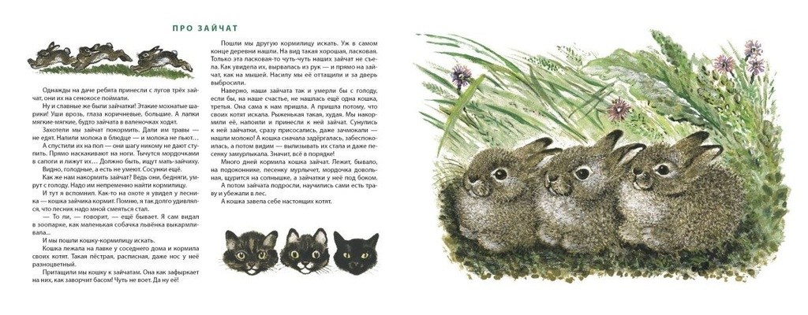
Большие и маленькие

Slide 10
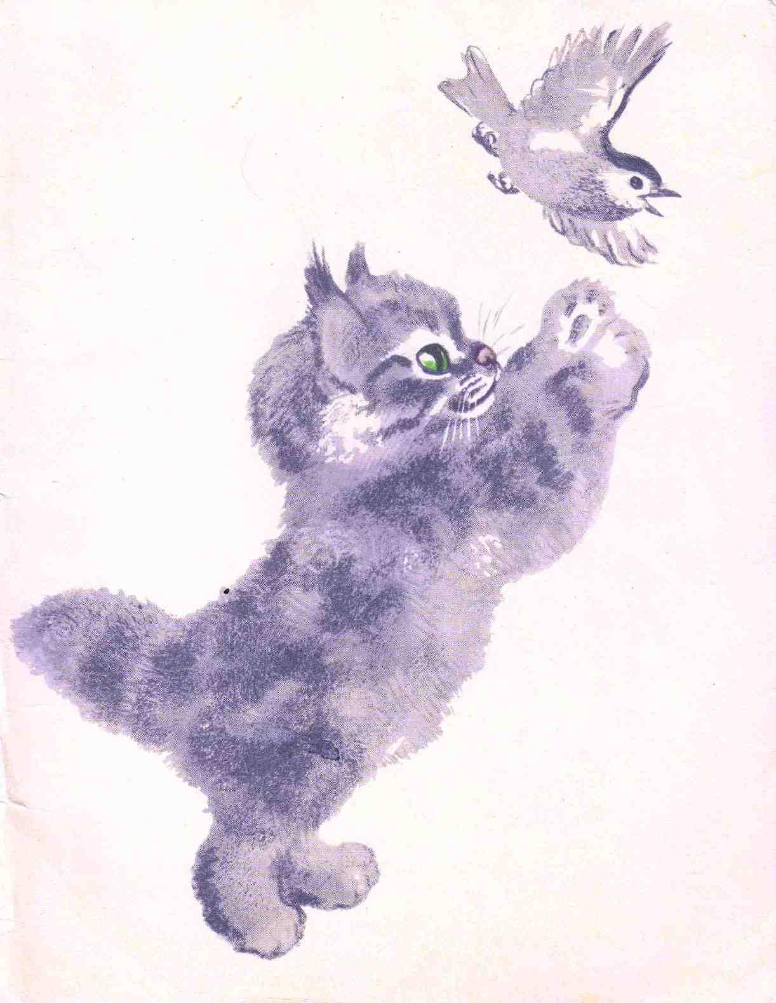
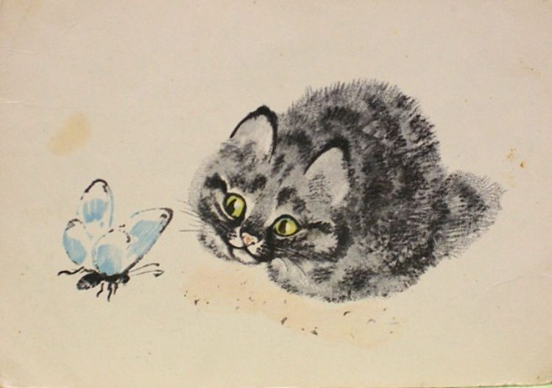
Животные Евгения Чарушина
Любопытный и забавный котёнок

Slide 11
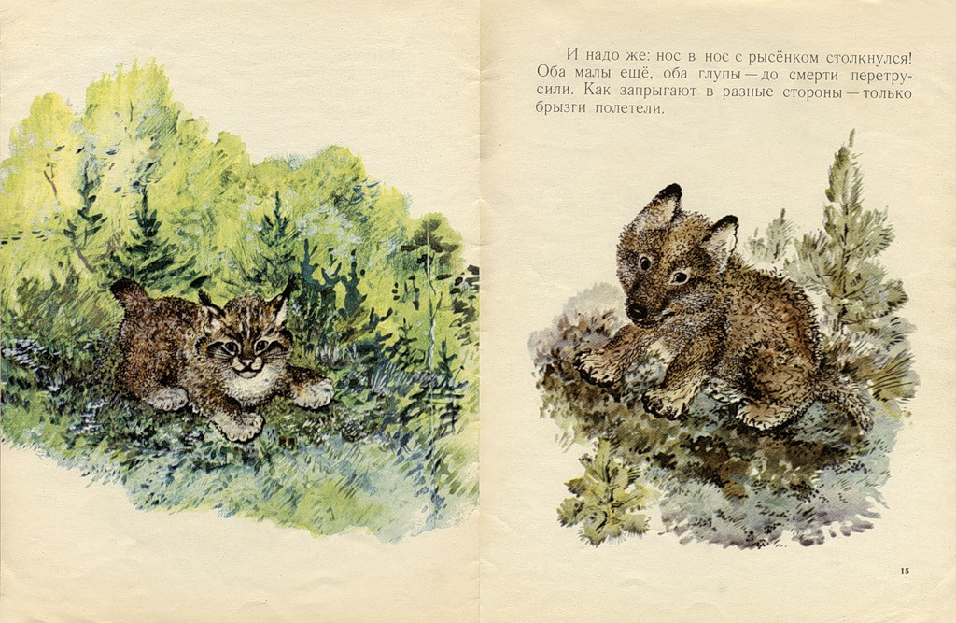
Животные Евгения Чарушина
Волчишко

Slide 12
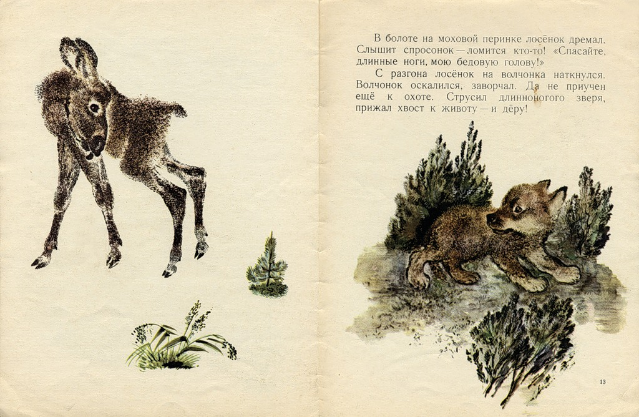
Животные Евгения Чарушина
Волчишко

Slide 13
Животные Евгения Чарушина
В 1930 году, при участии и помощи С. Я. Маршака, начал работать в детской литературе, писал небольшие рассказы для детей о жизни животных. Заслужил похвалу Максима Горького. До войны создал около двух десятков книг: «Птенцы», «Волчишко и другие», «Облава», «Цыплячий город», «Джунгли — птичий рай», «Животные жарких стран», продолжая также иллюстрировать других авторов — С. Я. Маршака, М. М. Пришвина, В. В. Бианки. Написал рассказы : «Что за зверь?», «Страшный рассказ», «Удивительный почтальон», «Яша», «Верный Трой», «Кот Епифан», «Друзья», серии рассказов про Тюпу и про Томку. Последней книгой, оформленной художником стала книга «Детки в клетке» С. Я. Маршака. Постоянный автор журнала "Чиж" как писатель и художник.

Slide 14

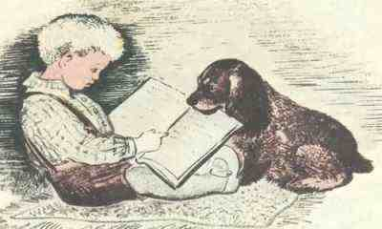
Главный герой - Никита
Главным героем книг Евгения Чарушина был его сын –Никита.

Slide 15
Книги Чарушина
Книги Чарушина переведены на языки народов СССР и некоторых зарубежных стран. Биобиблиографический справочник «Писатели Ленинграда» (1982) характеризует Чарушина: …Прозаик, детский писатель. В течение многих лет иллюстрировал книги Чуковского, Маршака, Пришвина, Бианки и др. детских писателей. В 1930 был напечатан первый его рассказ для детей. С тех пор писатель и художник Е. И. Чарушин опубликовал много иллюстрированных книжек для детей младшего школьного возраста о зверях, птицах, об охоте, о детях. Его иллюстрации, эстампы, фарфоровая скульптура, книги экспонировались на многих международных выставках в Софии, Лондоне, Париже.

Slide 16
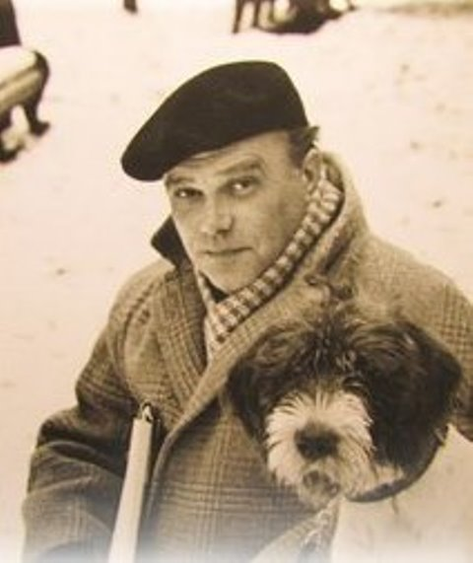
Никита Чарушин
Никита Евгеньевич Чарушин
родился 8 июля 1934 года.

Slide 17
Никита Чарушин
Главным его учителем был отец — художник Е. И. Чарушин. В детской книге Евгения Чарушина «Никитка и его друзья», впервые изданной в 1938 году и неоднократно впоследствии переиздававшейся, присутствует множество изображений Никиты, ставшего главным героем большинства рассказов^{[3]}.
В 1953 году окончил среднюю художественную школу. В 1960 году окончил Институт живописи, скульптуры и архитектуры имени И. Е. Репина.
В 1959 году впервые обратился к книжной графике. С этого времени начал работать в издательстве «Детская литература», в журналах «Мурзилка», «Веселые картинки», «Нева».
В 1965 году Чарушин стал членом Ленинградского отделения Союза художников СССР.

Slide 18
Никита Чарушин
Книги В. Бианки, И. Соколова-Микитова, Н. Сладкова, Р. Киплинга и других авторов с иллюстрациями Никиты Чарушина неоднократно удостаивались дипломов на всероссийских, всесоюзных и международных конкурсах.
Работы Н. Е. Чарушина представлены в собраниях Третьяковской галереи, Русском музее, музеях Японии, Германии и других стран.^{[4]}

Slide 19

Работы Никиты Чарушина
Творческая манера Никиты
Евгеньевича Чарушина
отличается от отцовской
Техники исполнения.
Но при этом, рисунки нисколько
не теряют свою актуальность
и профессионализм.

Slide 20
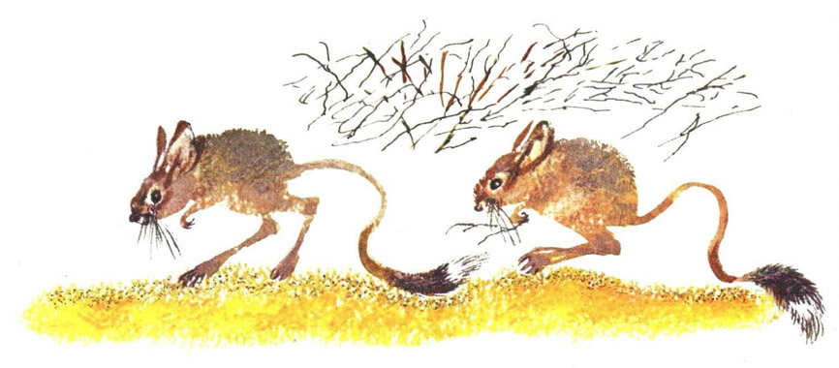
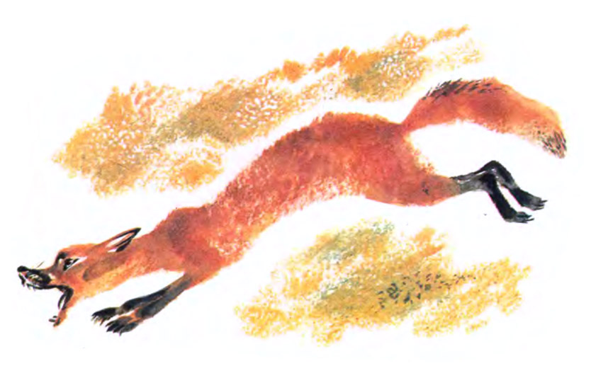
Картинки и разговоры

Slide 21
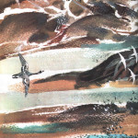
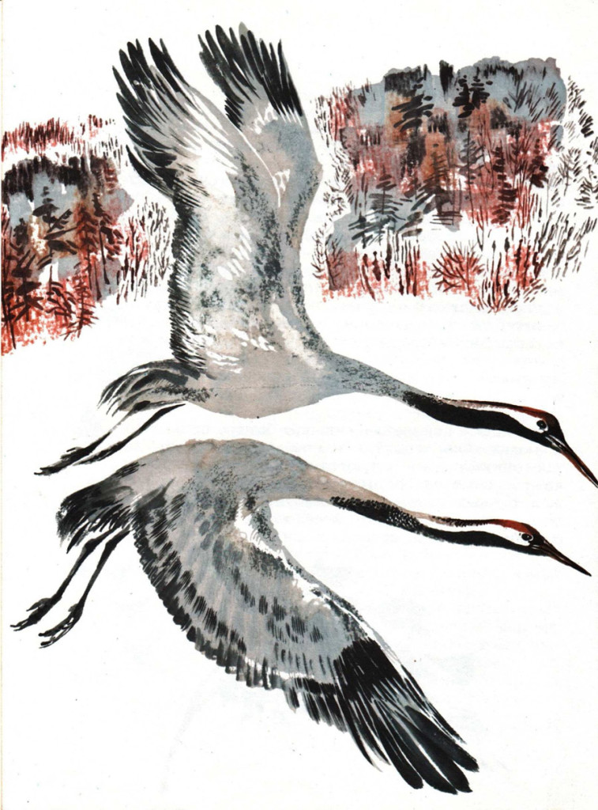
Птицы Никиты Чарушина

Slide 22
Используемые материалы
Ссылки на используемые сайты.
https://ru.wikipedia.org/wiki/%D0%A7%D0%B0%D1%80%D1%83%D1%88%D0%B8%D0%BD,_%D0%9D%D0%B8%D0%BA%D0%B8%D1%82%D0%B0_%D0%95%D0%B2%D0%B3%D0%B5%D0%BD%D1%8C%D0%B5%D0%B2%D0%B8%D1%87
никитачарушинhttps://www.yandex.ru/search/?text=%D0%BD%D0%B8%D0%BA%D0%B8%D1%82%D0%B0%20%20%D1%87%D0%B0%D1%80%D1%83%D1%88%D0%B8%D0%BD&lr=213
https://yandex.ru/images/search?img_url=https%3A%2F%2Fbiblio.by%2Fmedia%2Fcatalog%2Fproduct%2Fcache%2F1%2Fimage%2F1200x630%2F602f0fa2c1f0d1ba5e241f914e856ff9%2F9%2F7%2F9785367018998-2011--.jpg&p=5&text=%D0%BD%D0%B8%D0%BA%D0%B8%D1%82%D0%B0%20%D1%87%D0%B0%D1%80%D1%83%D1%88%D0%B8%D0%BD&pos=177&lr=213&rpt=simage

Slide 23
Используемые материалы
евг. чарушинhttps://yandex.ru/images/search?text=%D0%B5%D0%B2%D0%B3%D0%B5%D0%BD%D0%B8%D0%B9%20%D1%87%D0%B0%D1%80%D1%83%D1%88%D0%B8%D0%BD%20%D0%B8%D0%BB%D0%BB%D1%8E%D1%81%D1%82%D1%80%D0%B0%D1%86%D0%B8%D0%B8%20%D0%BA%20%D0%B4%D0%B5%D1%82%D1%81%D0%BA%D0%B8%D0%BC%20%D0%BA%D0%BD%D0%B8%D0%B3%D0%B0%D0%BC&lr=213
https://ru.wikipedia.org/wiki/%D0%A7%D0%B0%D1%80%D1%83%D1%88%D0%B8%D0%BD,_%D0%95%D0%B2%D0%B3%D0%B5%D0%BD%D0%B8%D0%B9_%D0%98%D0%B2%D0%B0%D0%BD%D0%BE%D0%B2%D0%B8%D1%87
Биография на Peoples.Ru
Книги с иллюстрациями Чарушина - читать и смотреть онлайн

Slide 24
Используемые материалы
Литература:
Тамара Габбе Евгений Чарушин
Чарушин Е. И. Художественные произведения о мире животных.
Е. Чарушин. Никитка и его друзья. — 1-е. — Москва—Ленинград: Детгиз, 1938 г.
Кузнецов Э.: Звери и птицы Евгения Чарушина. - М.: Сов.художник, 1983. г

Slide 25
СПАСИБО ЗА ВНИМАНИЕ!

